Slide 1
КОМПЬЮТЕРНЫЕ СЕТИ T.4 RC –Транспортный Уровень
Funcțiile nivelului transport. Protocoalele nivelului transport. Protocolul TCP. Caracteristicilele protocolului TCP. Stabilirea conexiunii TCP. Antetul segmentului TCP. Controlul congestiei în TCP. Protocolul UDP. Caracteristicile protocolului UDP. Antetul deitagramei UDP.
Scopul Lecției: De a face cunoștință cu funcțiile nivelului transport. De a înțelege funcțiile și caracteristicile protocolului TCP. De a înțelege funcțiile și caracteristicile protocolului UDP.
Studentul trebuie să cunoască:
§ Funcțiile și caracteristicile nivelului Transport
§ Protocolul TCP funcțiile și caracteristicile
§ Protocolul UDP funcțiile și caracteristicile
Conf. Univ. Dr. Crețu Vasilii

Slide 2
ТРАНСПОРТНЫЙ УРОВЕНЬ

Slide 3
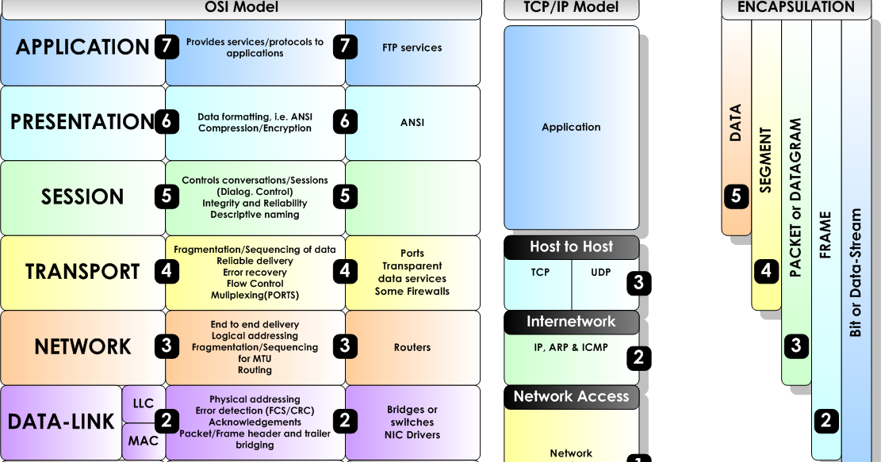

Slide 4
отвечает за безопасную и экономичную передачу данных от источника к месту назначения независимо от используемой физической сети.
отделяет прикладные уровни (уровни 5, 6 и 7 - предназначены для обеспечения корректной доставки данных между взаимодействующими компьютерами) от уровней, предназначенных для работы подсети (уровни 1, 2 и 3 - отвечают за перемещение сообщений по сети, стеки, которые могут претерпевать изменения в реализации, не затрагивая более высокие уровни).
управляет передачей данных от одного компьютера к другому и может предоставлять такие услуги, как качество связи, безопасность линии передачи, управление потоком или обнаружение и исправление ошибок.
функции этого уровня заключаются в разделении данных на более мелкие сегменты для удобной передачи по сети.

Slide 5
TCP (Trasmission Control Protocol) - это защищенный протокол, ориентированный на соединение, который позволяет потоку байтов, отправленных с одного компьютера, безошибочно достигать любой другой машины в сети. Ориентация на соединение не означает, что между взаимодействующими компьютерами существует цепь, но сегменты уровня приложений перемещаются двунаправленно между двумя хостами, которые логически связаны в течение определенного периода времени. Этот процесс известен как коммутация пакетов (packet switching). TCP фрагментирует поток байтов на дискретные сообщения и передает эти сегменты на сетевой уровень. TCP также управляет потоком, чтобы гарантировать, что отправитель не перегрузит более медленного получателя большим количеством сообщений, чем он может обработать.
UDP (User Datagram Protocol) - это небезопасный протокол без соединений для приложений, которые хотят использовать собственную последовательность и управление потоком. Протокол UDP также широко используется для быстрых запросов типа "вопрос-ответ", запросов клиент-сервер и в приложениях, где оперативность передачи данных важнее их точности, например, в приложениях передачи речи или видео.
Основное различие между двумя протоколами транспортного уровня (TCP и UDP) заключается в надежности.

Slide 6
Функции транспортного уровня
Порт - это 16-битное число, которое однозначно идентифицирует процессы, запущенные на конкретной машине.
Идентификация различных приложений
Идентификация процессов осуществляется через порты.
Резервные (0 - 1023) Эти номера портов зарезервированы для известных или стандартных приложений;
Зарегистрированные (Registered Ports) (1024 - 49151) - Эти номера портов могут быть назначены приложениям;
Частные (Dynamic or Private Ports) (49152 - 65535) - В настоящее время эти номера портов динамически назначаются клиентам определенных приложений.
Мультиплексирование и демультиплексирование данных;
Отслеживание отдельных коммуникаций между приложениями источника и назначения соответственно;
Разделение данных на сегменты и управление каждым сегментом в отдельности;
Повторная сборка сегментов в потоки данных приложения

Slide 7
Протокол TCP
TCP - это основной протокол, который обеспечивает безопасную передачу данных с одного конца соединения на другой в незащищенной сети.
TCP - это протокол, ориентированный на соединение, который позволяет потоку байтов, отправленных одним компьютером, безошибочно достигать любого другого компьютера в Интернете.
Для полного сеанса связи TCP требуется установка сеанса между хостами в обоих направлениях. После установки сеанса пункт назначения отправляет подтверждения источника для каждого полученного сегмента.
приложения, которые передаются с использованием протокола TCP

Slide 8
Особенности протокола TCP
Потоковая передача данных
Безопасность передачи
Управление потоком данных
Мультиплексирование, демультиплексирование
Контроль соединения (надежность соединения)
Установление соединения
На транспортном уровне после процесса сегментации происходит упаковка данных. Эта упаковка заключается во вставке заголовка, при этом новые передающие и принимающие сущности называются сегментами.
Протокол TCP решает, насколько большими должны быть эти сегменты. Размер сегмента ограничен максимальной единицей передачи или MTU (Maximum Transfer Unit).

Slide 9
Установление соединения
three-way handshake
● Отправляющий клиент посылает сегмент, содержащий:
◦ начальное значение последовательности (SEQ client = 100 ),
который служит в качестве запроса к серверу на запуск коммуникационной сессии;
● Сервер отвечает сегментом, содержащим:
◦ значение подтверждения (ACKserver = SEQ client +1 = 101 ),
равное значению принятой последовательности плюс 1. Значение подтверждения больше, чем значение последовательности, поскольку ACK всегда является следующим ожидаемым байтом.
Это значение подтверждения позволяет клиенту быть уверенным в том, что его запрос на подключение получен;
◦ собственное значение временной последовательности (SEQ server = 300 ).
● Инициирующий клиент отвечает сегментом, содержащим;
◦ значение подтверждения(ACKclient = SEQ server +1= 301 ),
равное значению полученной последовательности плюс 1;
◦ собственное значение временной последовательности
плюс 1 ( SEQ client + 1 = 101).
SYN - Синхронизация значения последовательности;
SEQ - Значение последовательности;
ACK - Подтверждающее значение;
CTL - Указание управляющих битов в заголовке
Сегмент TCP, для которого установлено значение 1.

Slide 10
Заголовок сегмента TCP
● Номер порта источника - 16 бит (2 байта) - номер порта вызывающего абонента;
● Номер порта назначения - 16 бит (2 байта) - номер порта назначения вызываемого абонента;
● Номер последовательности - 32 бита (4 байта) - номер первого байта данных в текущем сегменте данных;
● Номер квитирования - 32 бита (4 байта) - значение следующего байта, который ожидает получить источник (не последний правильно принятый байт);
● Длина заголовка - 4 бита - указывает на количество 32-битных слов, которые содержатся в заголовке TCP. Эта информация полезна, поскольку поле Options имеет переменную длину, свойство, которое оно также передает в заголовок;
● Резерв - 6 бит - неиспользуемое поле, зарезервировано на будущее;

Slide 11
● Флаги (индикаторы) - 6 бит - которые имеют следующее значение:
◦ Бит URG, установленный в 1, указывает на то, что индикатор срочности действителен;
◦ Бит ACK на 1 указывает на то, что номер подтверждения действителен. Если установлено значение 0, то рассматриваемый сегмент не содержит подтверждения, и поле Номер подтверждения игнорируется;
◦ Бит PSH указывает, что информация должна быть доставлена приложению сразу после ее получения, без буферизации по соображениям эффективности;
◦ Бит RST используется для разъединения соединения, которое стало непригодным для использования из-за сбоя хост-машины или по другой причине;
◦ Бит SYN используется для установления соединения. Запрос на соединение содержит SYN = 1 и ACK = 0, а ответ на такой запрос подтверждается комбинацией SYN = 1 и ACK = 1;
o Бит FIN используется для прерывания соединения.
● Длина окна - 16 бит (2 байта) - указывает количество байт, начиная с номера, обозначенного номером подтверждения, которые отправитель может получить;
В TCP поток управления обрабатывается с помощью скользящих окон переменного размера.

Slide 12
● Контрольная сумма - 16 бит (2 байта) - указывает сумму полей заголовка и данных, рассчитывается для целей проверки;
● Аварийный индикатор - 16 бит (2 байта) - позволяет идентифицировать положение некоторых аварийных данных в протоколе TCP;
● Опции - 32 бита (4 байта) - был разработан для того, чтобы позволить добавление дополнительных возможностей, не охваченных обычным заголовком. Наиболее важной опцией является та, которая позволяет каждой машине указать максимальную полезную нагрузку TCP, которую она готова принять;
● Данные - данные протокола верхнего уровня;

Slide 13
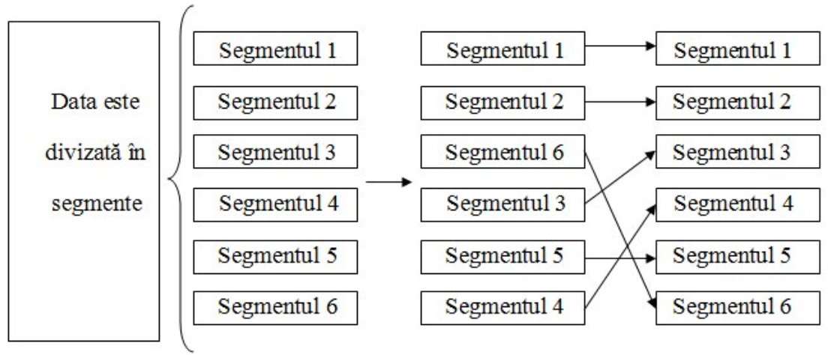
Сборка сегментов по порядку
Порядковые номера присваиваются в заголовке каждого сегмента. Во время настройки сеанса устанавливается начальный порядковый номер (ISN). Этот начальный порядковый номер представляет собой начальное значение байта для данной сессии, которое будет передано приемнику.

Slide 14
Контроль перегрузки TCP
Одной из функций протокола TCP является обеспечение того, чтобы каждый сегмент достигал места назначения.
TCP использует номер подтверждения в сегментах, отправленных обратно источнику, чтобы указать следующий байт в этом сеансе, который ожидает получить получатель. Это называется подтверждением (acknowledgement).
Каждое соединение фактически представляет собой набор из двух сеансов, каждый в одном направлении. Порядковые номера и номера подтверждений передаются в обоих направлениях.
Механизм обратной связи TCP регулирует фактическую скорость передачи данных в соответствии с максимальной пропускной способностью, которую сеть и устройство назначения могут выдержать без потерь.

Slide 15
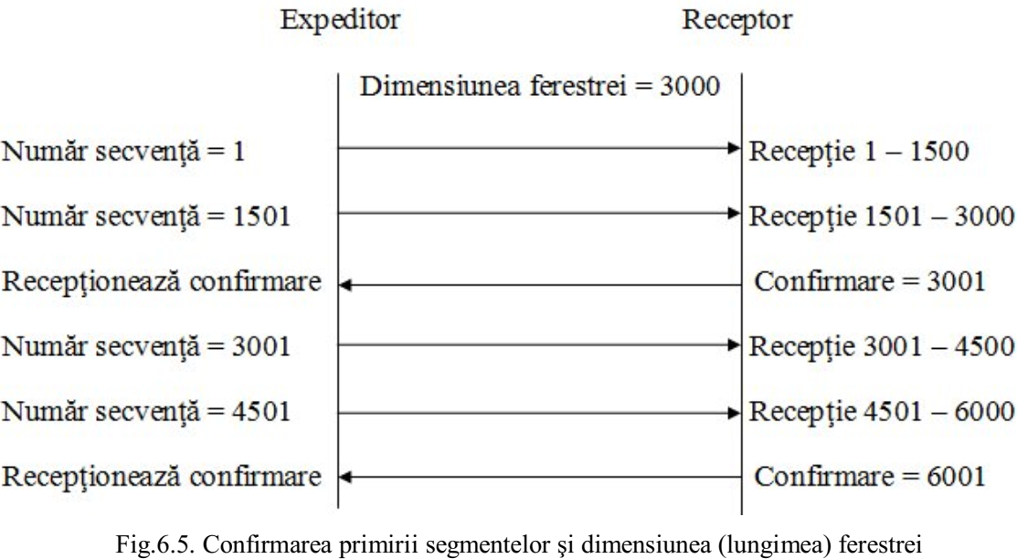

Slide 16
Протокол UDP
UDP — это простой протокол, обеспечивающий основные функции транспортного уровня. Протокол UDP не устанавливает соединение между источником и получателем перед передачей данных и обеспечивает низкую нагрузку на транспортировку данных из-за того, что заголовок дейтаграммы мал и не управляет сетевым трафиком.
Поскольку UDP не ориентирован на соединение, сеансы не устанавливаются до начала обмена данными, как в случае с TCP. Считается, что UDP основан на транзакциях. Другими словами, когда у приложения есть данные для отправки, оно просто отправляет их.
Вот некоторые из протоколов прикладного уровня, использующих UDP: :
DNS (Domain Name System);
SNMP (Simple Network Management Protocol);
DHCP (Dynamic Host Configuration Protocol);
RIP (Routing Information Protocol);
TFTP (Trivial File Transfer Protocol);

Slide 17
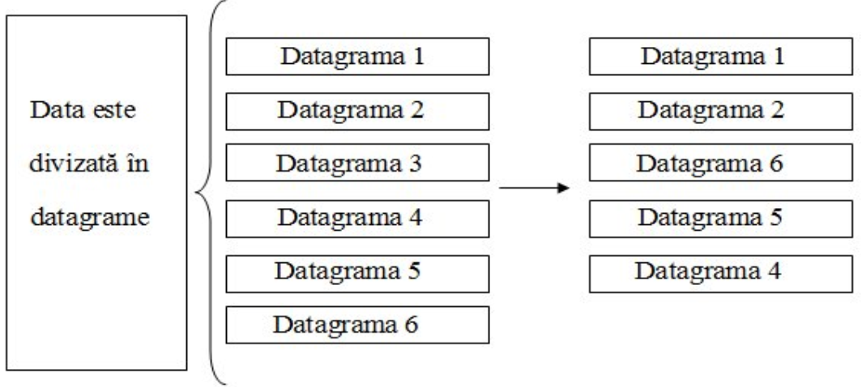
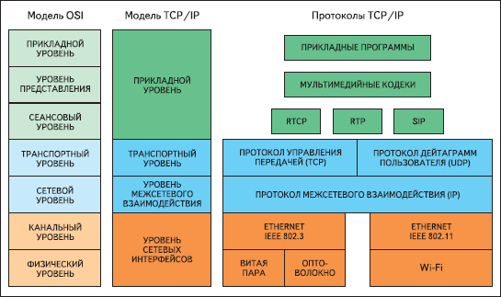
Особенности протокола UDP
UDP - это простой протокол с небольшим количеством возможностей. Он не выполняет управление потоком, контроль ошибок, повторную передачу потерянных дейтаграмм и т.д. Он просто обеспечивает IP средствами мультиплексирования процессов (приложений) с использованием портов транспортного уровня.
Он используется при передаче коротких данных, таких как вопрос-ответ в приложениях клиент-сервер.
UDP не учитывает порядковые номера, используемые протоколом TCP. UDP не может изменить порядок дейтаграмм в том порядке, в котором они были переданы.

Slide 18
Заголовок дейтаграммы UDP
● Номер порта источника - 16 бит (2 байта) - номер порта вызывающего абонента;
● Номер порта назначения - 16 бит (2 байта) - номер порта назначения вызываемого абонента;
Поля «Номер порта источника» и «Порт назначения» определяют конечные точки соединения, а также являются идентификатором соединения.
● Длина заголовка - 16 бит (2 байта) - включает заголовок и данные;
● Контрольная сумма - 16 бит (2 байта) - указывает сумму полей заголовка и данных, рассчитывается для проверки;

Slide 19
Сравнение протоколов транспортного уровня

